Slide 1
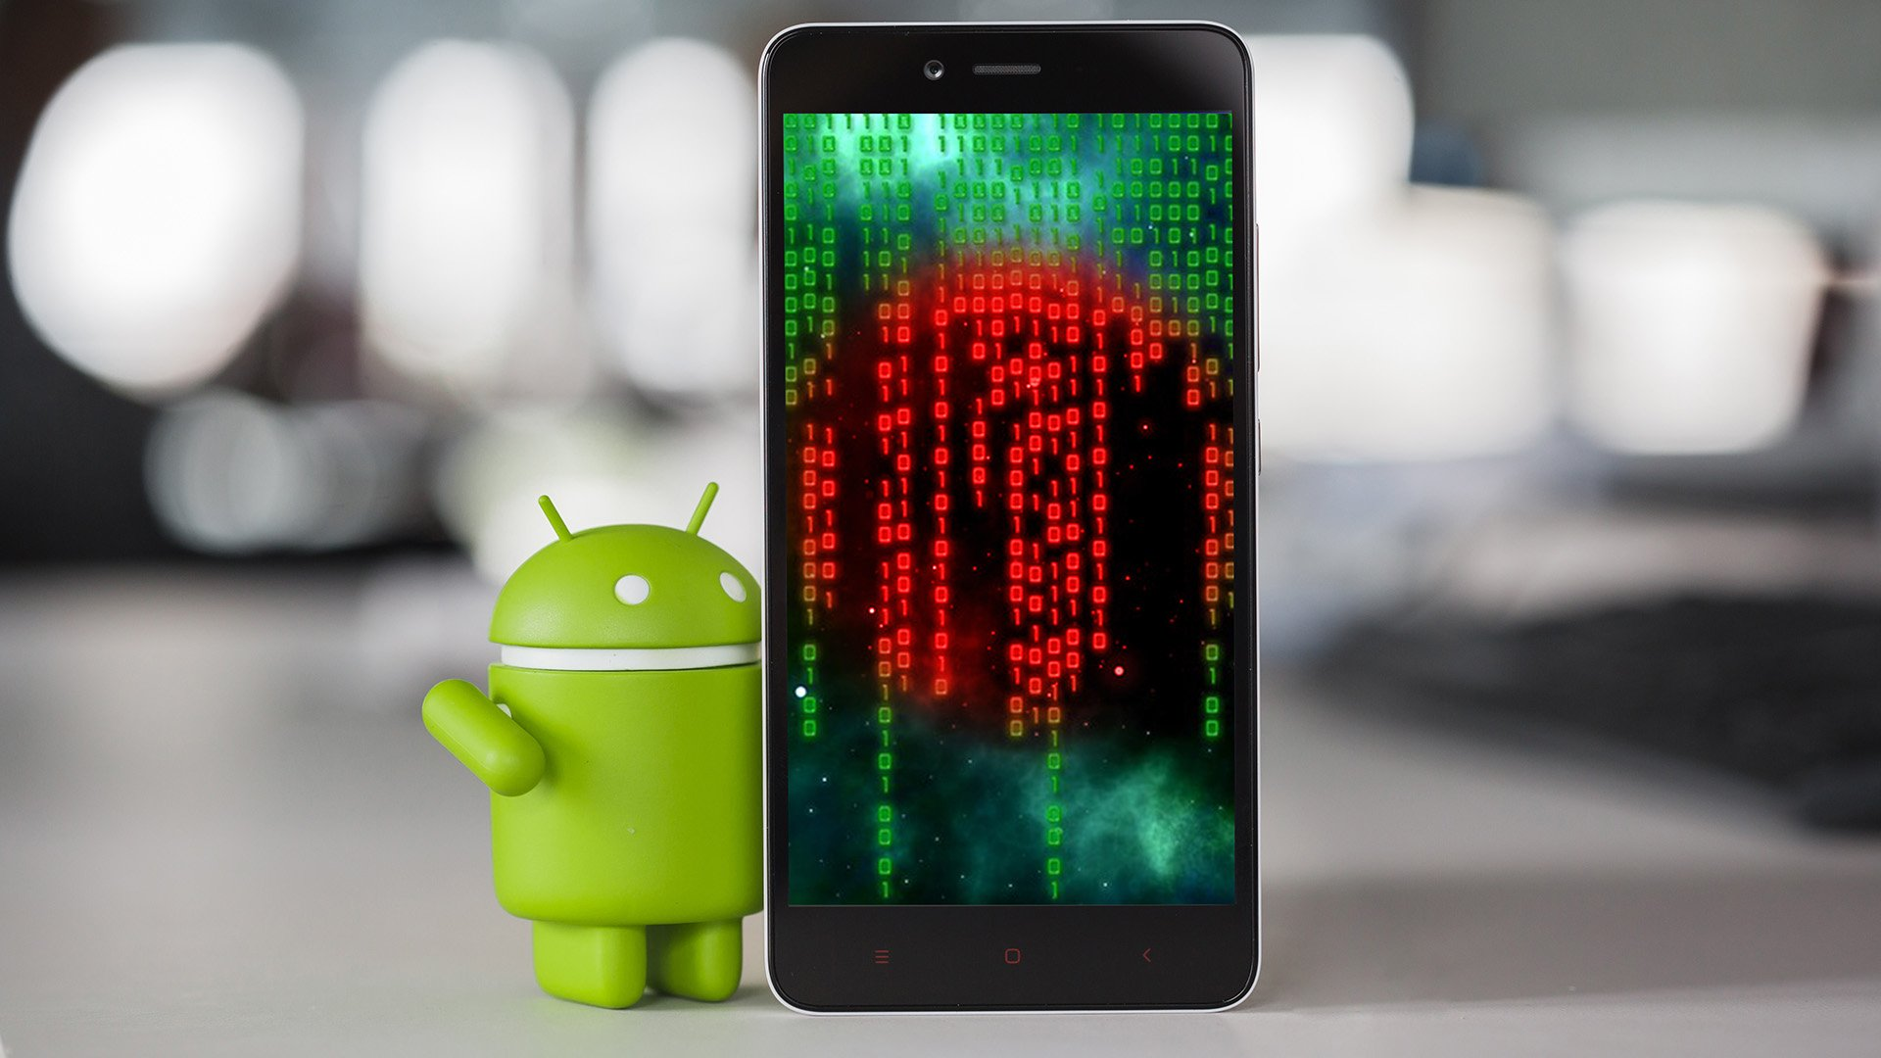








Apoio à Teste de Segurança para Aplicações Móveis

Slide 2
Projeto do GPITIC (Grupo de Pesquisa Interdisciplinar em Tecnologia da Informação e Comunicação) com acompanhamento do professor Me. Fabio Gomes Rocha, sobe a responsabilidade dos alunos dos cursos de TI, Layse Santos Souza, Bela .em Ciência da Computação, Mariano Florencio Mendonça, Bel. em Sistemas de Informação e Desenvolvedor de software a 9 anos, e Isadora Lima do Nascimento, Bela. Bacharela em Ciência da Computação.
“O talento vence jogos, mas só o trabalho em equipe ganha campeonatos.” - Michael Jordan

Slide 3
Objetivos
  Realizar testes de software nos aplicativos do sistema operacional Android
  Agilizar o processo de avaliação das vulnerabilidades desses aplicativos
  Automatizar os testes para diminuir o tempo de execução proporcionando benefícios na gestão

Slide 4
Introdução
  A segurança da informação em dispositivos móveis tornou-se importante em virtude do crescente uso de smartphones
  O Android é o sistema operacional móvel mais utilizado no mundo e consequentemente é alvo de ameaças

Slide 5
Introdução
  Novos desafios estão surgindo, dessa forma, precisamos avaliar rapidamente a segurança e a robustez de uma aplicação por meio de testes de segurança
  O teste de segurança garante o funcionamento da aplicação de acordo com o seu comportamento mediante as tentativas ilegais de acesso

Slide 6
Conceitualização
  Para desenvolvimento da ferramenta buscamos alguns conceitos bases, sendo eles, segurança em tecnologia, desenvolvimento mobile, ferramentas de penetração de software e meios de integração.

Slide 7
Androguard
  Escolha
    Compatibilidade com a linguagem utilizada para o MobiSec
  Integração
    Comandos via terminal linux e leitura de retorno de resultados

Slide 8
Desenvolvimento da ferramenta
  Linguagem
    PHP e Python (Androguard)
  Arquitetura
    Servidor Linux ou Windows com ambiente para PHP e Python

Slide 9
Ferramenta
  Plano de Teste
    Guia para execução do teste
  Execução do Teste
    Upload da APK

Slide 10
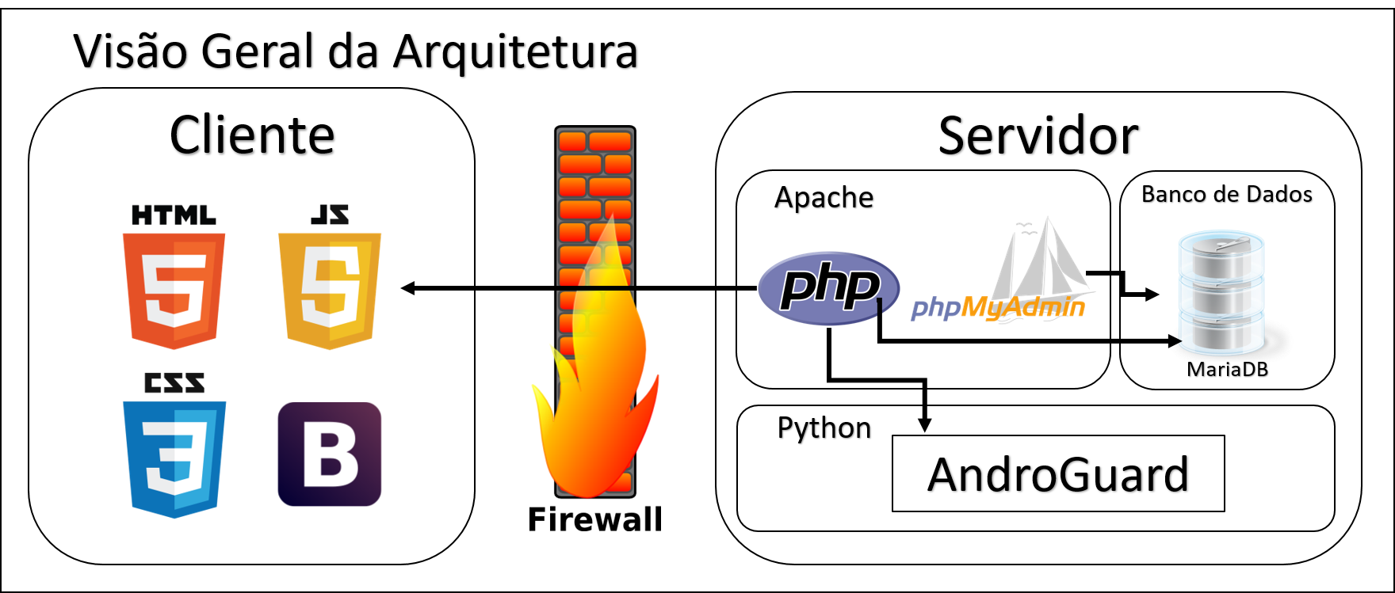
Ferramenta

Slide 11
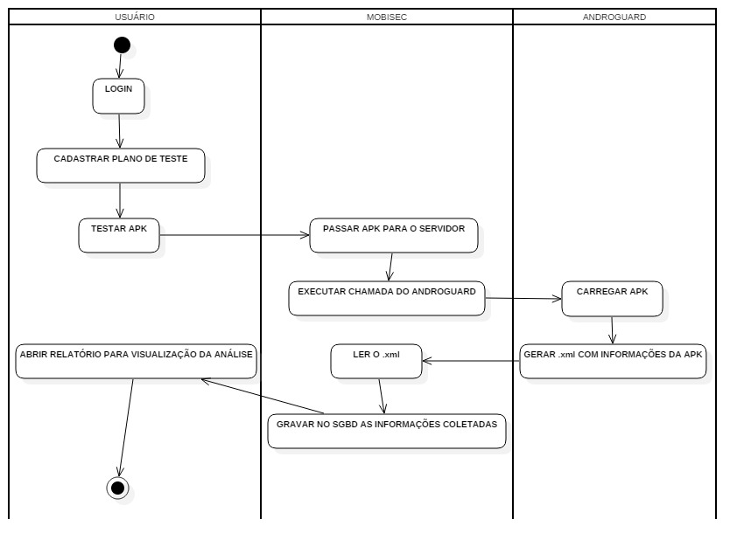
Funcionalidades

Slide 12
Resultados Obtidos
  Finalização do Projeto
    Os resultados podem identificar se as aplicações são funcionais e seguras
    Os desenvolvedores podem oferecer aplicativos realizando testes automatizados seguindo um plano de teste

Slide 13
Conclusão
  A ferramenta proporcionou
    Aprendizagem aos pesquisadores
    Segurança aos usuários de aplicativos móveis

Slide 14
Trabalhos Futuros
    Agregar novas funcionalidades devido às mudanças nos padrões de desenvolvimento de softwares e modelos de segurança

Slide 15
Contato
  Layse Santos Souza - santoslay3@gmail.com
  Mariano Florencio Mendonça - marianofmendonca@gmail.com
  Fabio Gomes Rocha - gomesrocha@gmail.com
  Isadora Lima do Nascimento - isadora.mlima21@gmail.com
Obrigado!

Slide 16


Dúvidas

